Slide 1




TRƯỜNG TIỂU HỌC NGÔ GIA TỰ
CHÀO MỪNG CÁC CÔ GIÁO ĐẾN DỰ TIẾT HỌC
MÔN HOẠT ĐỘNG TRẢI NGHIỆM

Slide 2




KHỞI ĐỘNG

Slide 3
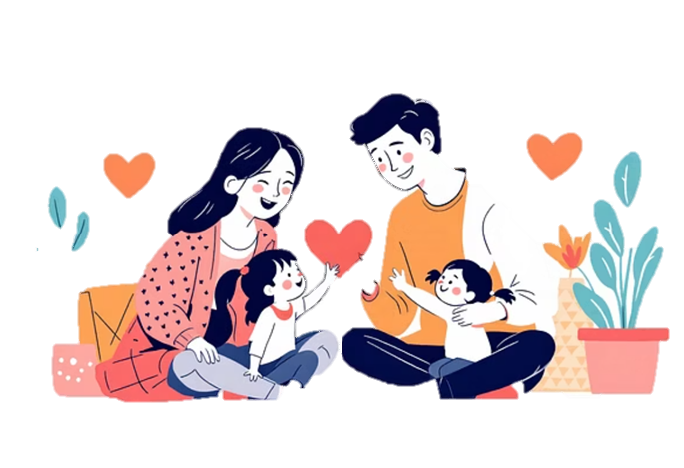
HOẠT ĐỘNG 5:
Nhận biết

Slide 4

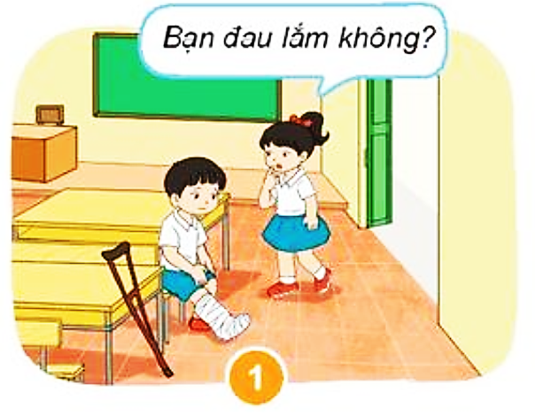

Hoạt động 5: Nhận xét hành động
của các bạn dưới đây

Slide 5
Hoạt động 5: Nhận xét hành động của các bạn dưới đây
THẢO LUẬN NHÓM 2
? Hành động nào thể hiện sự yêu thương, hành động nào chưa thể hiện sự yêu thương, vì sao?

Slide 6
Hoạt động 5: Nhận xét hành động của các bạn dưới đây

Slide 7


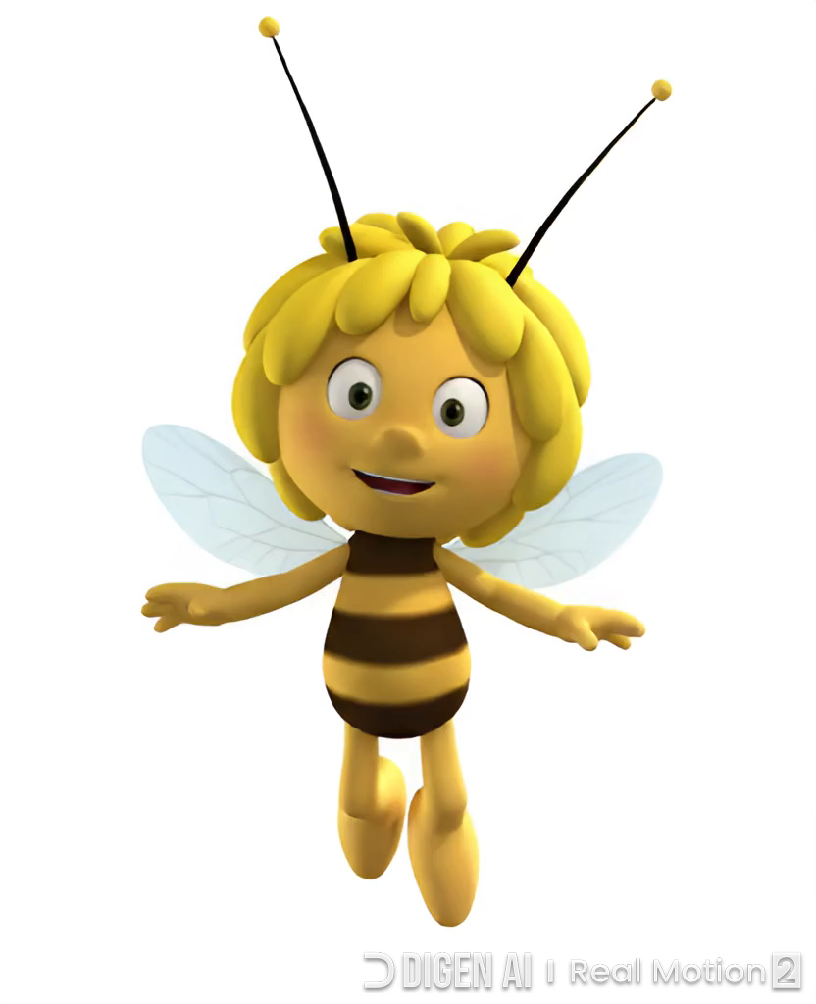

Hoạt động 5: Nhận xét hành động của các bạn dưới đây

Slide 8

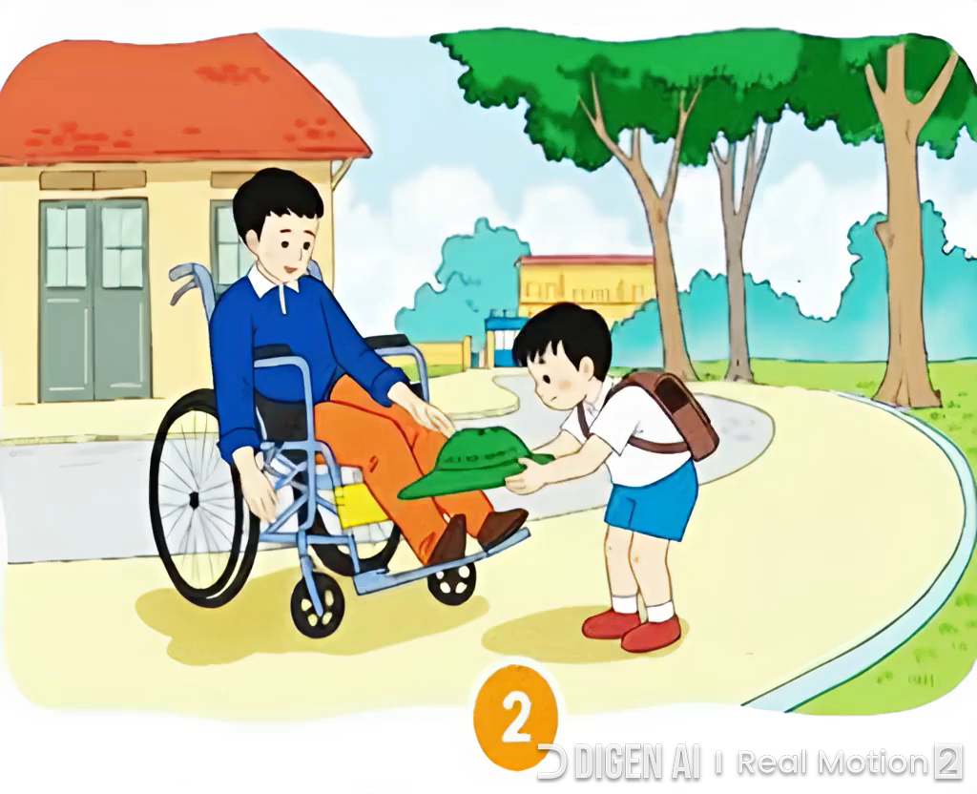

Slide 9
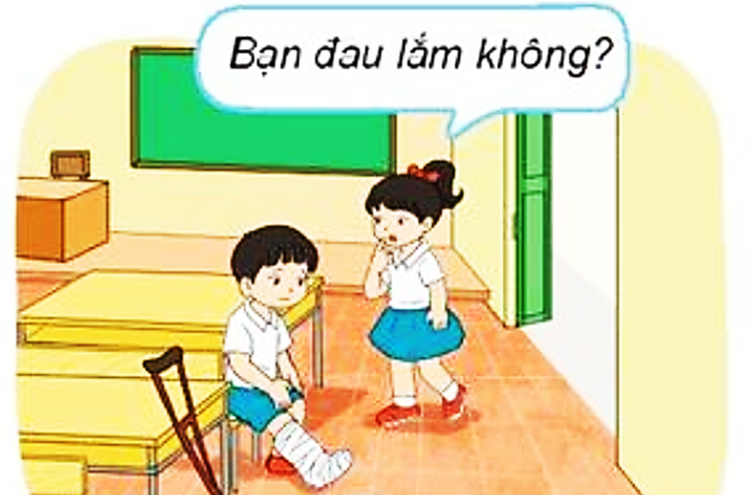
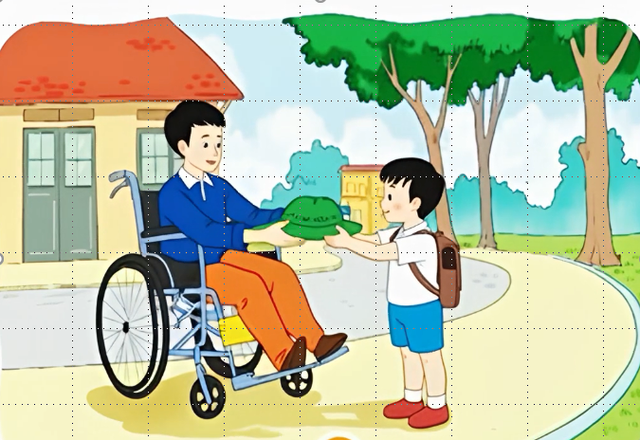

Slide 10

HOẠT ĐỘNG 6:
Chia sẻ cảm xúc

Slide 11


HOẠT ĐỘNG 6: CHIA SẺ CẢM XÚC
Khi thể hiện Yêu thương
Vui vẻ
Hạnh phúc
Có ích
Khi nhận được Yêu thương
Ấm áp
Biết ơn
Cảm động

Slide 12
HOẠT ĐỘNG 7
Vận dụng

Slide 13
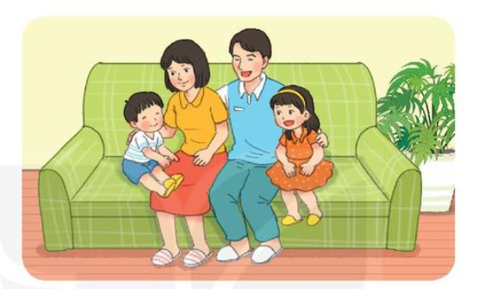
HOẠT ĐỘNG 7: VẬN DỤNG

Slide 14
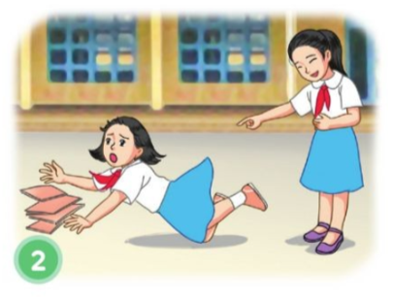
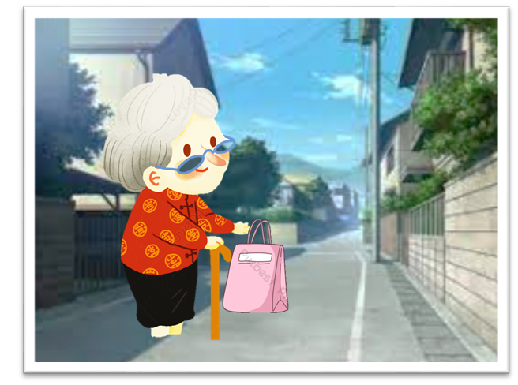
HOẠT ĐỘNG 7: VẬN DỤNG
THỰC HÀNH ĐÓNG VAI: LAN TỎA YÊU THƯƠNG
Các nhóm cùng nhau thảo luận nhóm 4 và đóng vai thể hiện
tình yêu thương trong các tình huống thực tế sau:
1
2
Thấy bạn bị ngã ở trường
Thấy cụ già xách đồ nặng

Slide 15
HOẠT ĐỘNG 7: VẬN DỤNG
THỰC HÀNH ĐÓNG VAI: LAN TỎA YÊU THƯƠNG
Các nhóm cùng nhau thảo luận nhóm 4 và đóng vai thể hiện
tình yêu thương trong các tình huống thực tế sau:
1
2
Thấy bạn bị ngã ở trường
Thấy cụ già xách đồ nặng
Tiêu chí đánh giá
1
Hành động
Lời nói
2
3
Nét mặt, cử chỉ

Slide 16
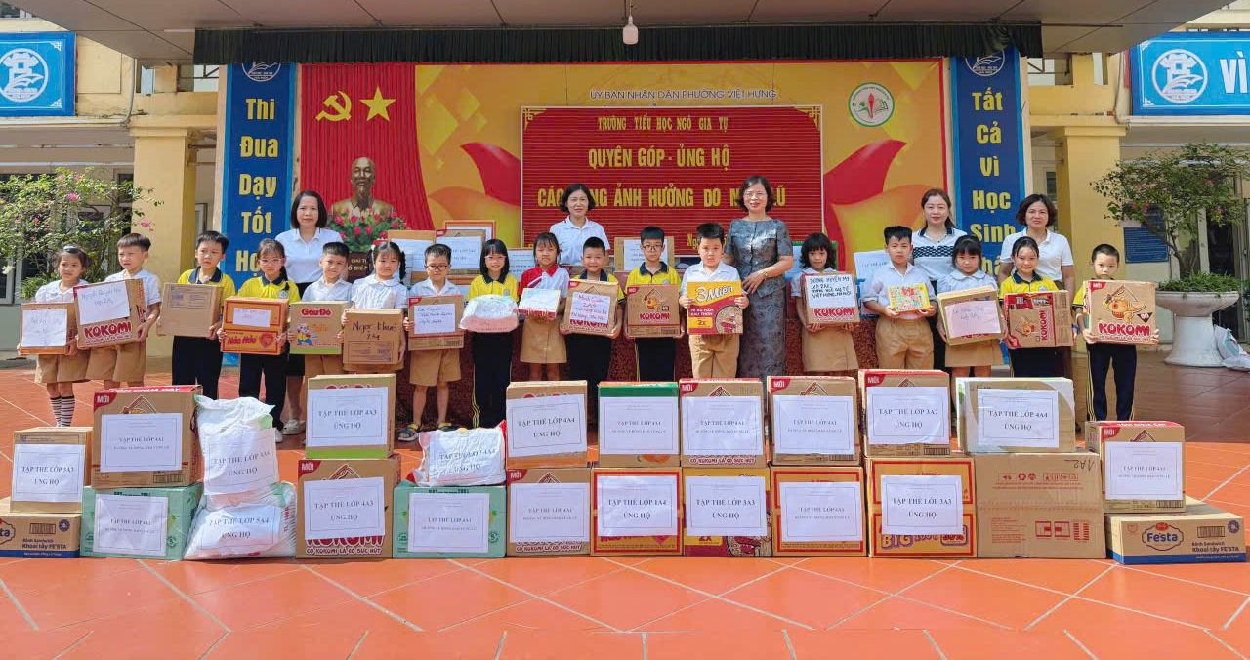
Học sinh quyên góp - Ủng hộ đồng bào chịu ảnh hưởng do bão lũ

Slide 17
Yêu thương con người
Bạn bè giúp đỡ,
Hàng xóm vui cười.
Yêu thương mọi người,
Cuộc sống tươi đẹp. 🌸
Yêu thương bố mẹ,
Giúp đỡ ông bà.
Anh em thuận hòa,
Con cháu ngoan ngoãn.

Slide 18


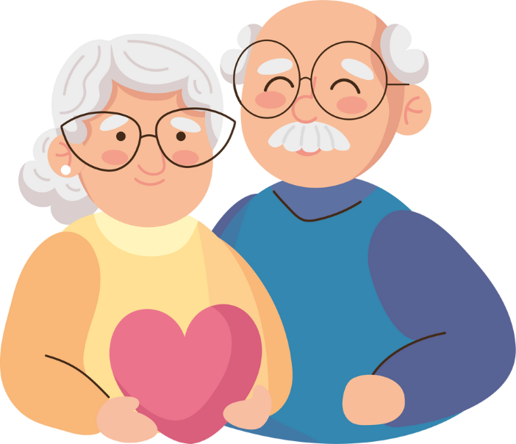
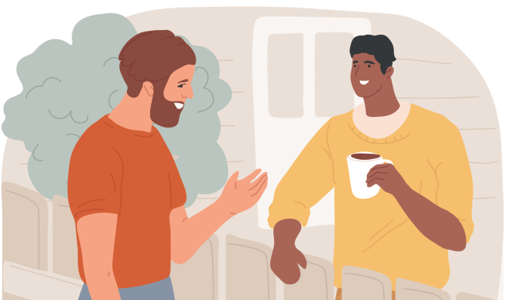
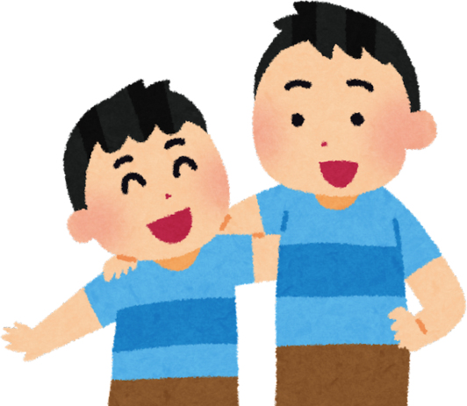

Yêu thương con người
giúp đỡ,
vui cười.
mọi người,
Cuộc sống tươi đẹp. 🌸
Yêu thương
Giúp đỡ
thuận hòa,
Con cháu ngoan ngoãn.

Slide 19


XIN CHÂN THÀNH CẢM ƠN!

